Slide 1
HTML
HyperText Markup Language
— «язык гипертекстовой разметки»
Notes:
Гиперте́кст (англ. hypertext) — термин, обозначающий систему из текстовых страниц, имеющих перекрёстные ссылки.

Slide 2
Простейшая HTML-страница
<!DOCTYPE html>
<html>
<head>
<!-- Вспомогательная для браузера информация -->
</head>
<body>
<!-- Контент страницы -->
</body>
</html>
Notes:
Тег <html> — это контейнер, в котором находится всё содержимое страницы, включая теги <head> и <body>. Как правило, тег <html> идёт в документе вторым после доктайпа.
Тег <head> предназначен для хранения других элементов, цель которых — помочь браузеру в работе с данными. Содержимое этого тега не отображается напрямую.
Тег <body> предназначен для хранения содержания веб-страницы (контента), отображаемого в окне браузера.
В VS Code можно закомментировать сочетанием Ctrl+/.

Slide 3
HTML <!DOCTYPE> Declaration
HTML 5:
<!DOCTYPE html>
HTML 4.01:
<!DOCTYPE HTML PUBLIC "-//W3C//DTD HTML 4.01//EN" "http://www.w3.org/TR/html4/strict.dtd">
Notes:
Каждый HTML-документ должен начинаться с декларации типа документа или «доктайпа».
Элемент <!DOCTYPE> предназначен для указания типа текущего документа — DTD (document type definition, описание типа документа).
Это необходимо, чтобы браузер понимал, как следует интерпретировать текущую веб-страницу, поскольку HTML существует в нескольких версиях.
Доктайп должен быть первой строкой в файле, до тега html. Сам он не является html-тегом.

Slide 4
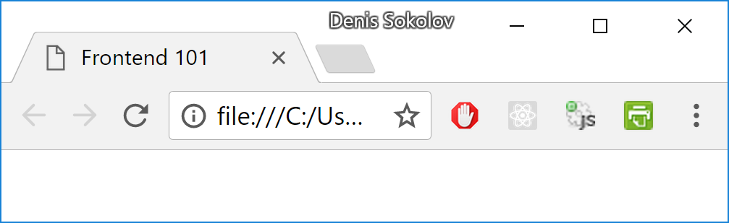
Название страницы
<head>
<title>Frontend 101</title>
</head>

Slide 5
Кодировка страницы
<head>
<meta charset="utf-8">
</head>
Notes:
Кодировка файла должна совпадать с кодировкой, указанной в теге meta.
Самая распространённая современная кодировка — utf-8. Используйте её во всех своих проектах.

Slide 6
Другие meta теги
<meta name="description" content="Краткое описание страницы">
<meta name="keywords" content="Бесплатно, без смс, без регистрации, скачать">
<meta name="author" content="Denis Sokolov">
<meta name="viewport" content="width=device-width, initial-scale=1.0">

Slide 7
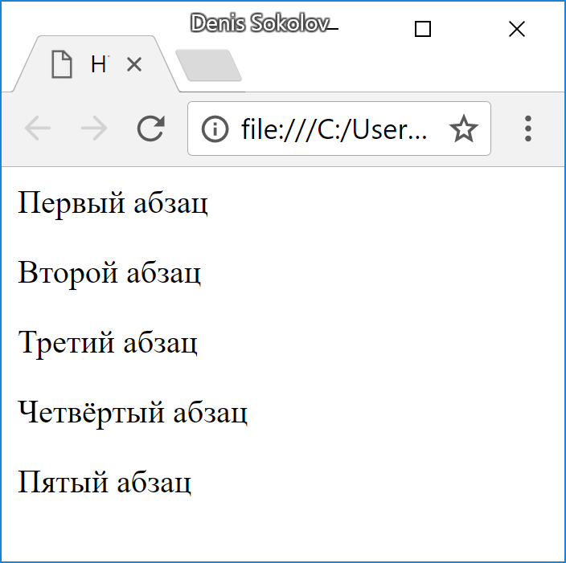
Абзацы текста
<body>
<p>Первый абзац</p><p>Второй абзац</p>
<p>
Третий
абзац
</p>
<p>Четвёртый абзац</p>
<p>Пятый абзац</p>
</body>

Slide 8
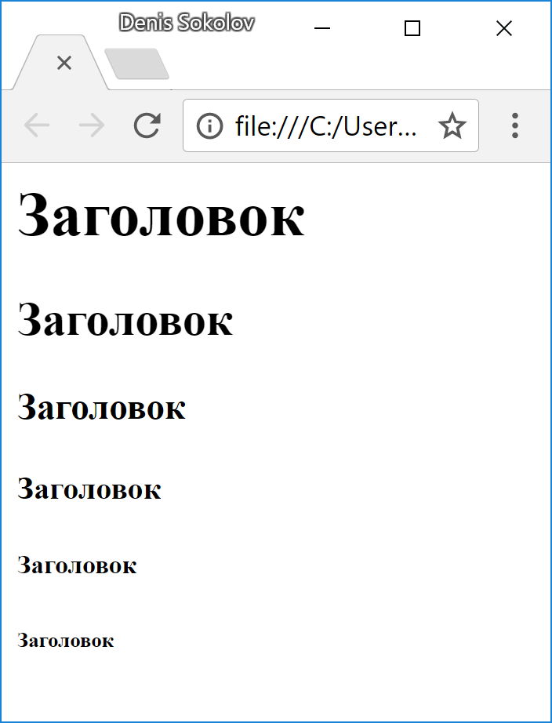
Заголовки и подзаголовки
<body>
<h1>Заголовок</h1>
<h2>Заголовок</h2>
<h3>Заголовок</h3>
<h4>Заголовок</h4>
<h5>Заголовок</h5>
<h6>Заголовок</h6>
</body>

Slide 9
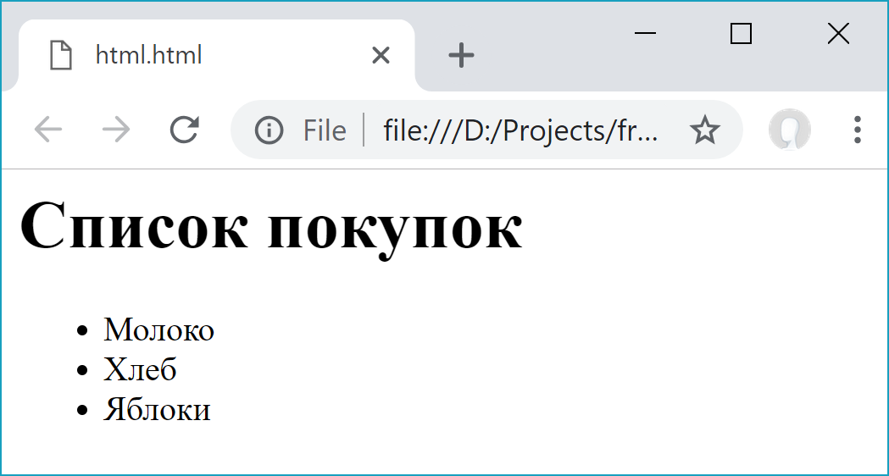
Неупорядоченный (маркированный) список
<body>
<h1>Список покупок</h1>
<ul>
<li>Молоко</li>
<li>Хлеб</li>
<li>Яблоки</li>
</ul>
</body>

Slide 10
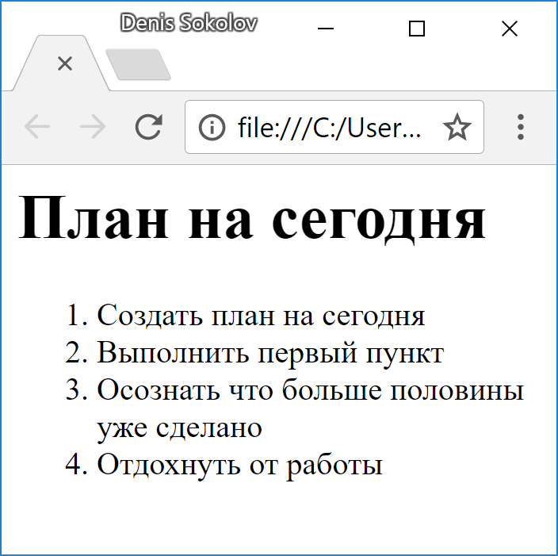
Упорядоченный список
<body>
<h1>План на сегодня</h1>
<ol>
<li>Создать план на сегодня</li>
<li>Выполнить первый пункт</li>
<li>Осознать что больше половины уже сделано</li>
<li>Отдохнуть от работы</li>
</ol>
</body>

Slide 11
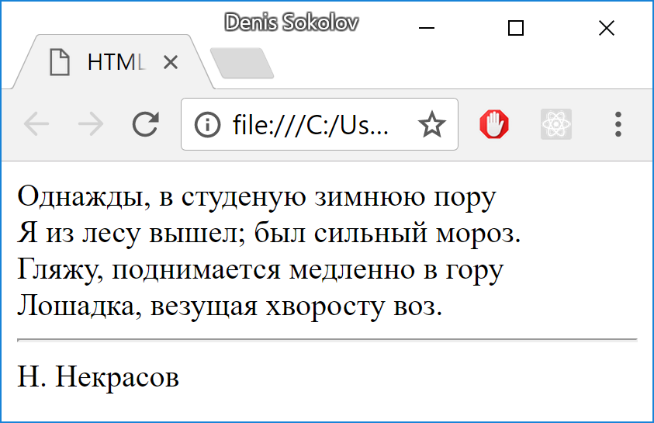
Переносы и разделители
<body>
Однажды, в студеную зимнюю пору<br />
Я из лесу вышел; был сильный мороз.<br />
Гляжу, поднимается медленно в гору<br />
Лошадка, везущая хворосту воз.<br />
<hr />
Н. Некрасов
</body>

Slide 12
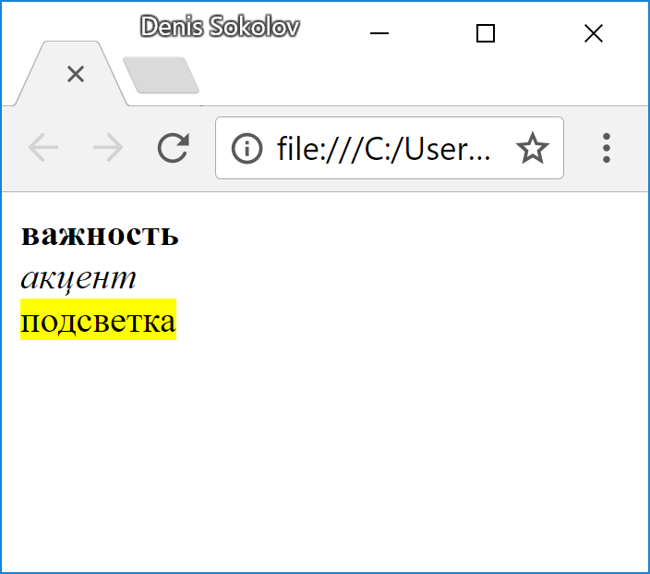
Смысловое выделение части текста
<body>
<strong>важность</strong>
<br />
<em>акцент</em>
<br />
<mark>подсветка</mark>
</body>
Notes:
Не рассказал:
<blockquote></blockquote>
<q></q>
<cite></cite>
<sup></sup>
<sub></sub>
<del></del>
<ins></ins>
<pre></pre>

Slide 13
Ссылки
<a href="https://abbyy.com/"
target="_blank">
ABBYY
</a>
<a href="contacts.html">Контакты</a>
<a href="/">Главная</a>
<a href="/image.jpg" download>Download</a>
Notes:
Абсолютная ссылка. Где откроется ссылка.
Относительная ссылка на файл. Если браузер не понимает файл, то предложит его скачать.
Относительная ссылка на корень.

Slide 14
Ссылки с якорем
<h1 id="ch42">Глава 42</h1>
<a href="#ch42">Перейти к главе 42</a>

Slide 15
Изображения
<img src="photo.jpg"
width="200"
height="200"
alt="Фотография лица" />
Notes:
Размеры задаются в пикселях (не указываются) или процентах.
Если задать только один из размеров, ширину или высоту, то вторую размерность браузер вычислит самостоятельно исходя из пропорций изображения.

Slide 16
Изображения-ссылки
<a href="http://abbyy.com">
<img src="abbyy-logo.png">
</a>
Notes:
Нет закрывающегося тега у img – это нормально.

Slide 17
Формы
<form method="post"
action="/form-endpoint"
enctype="multipart/form-data">
<!-- поля формы -->
</form>
Notes:
Ещё один enctype - application/x-www-form-urlencoded

Slide 18
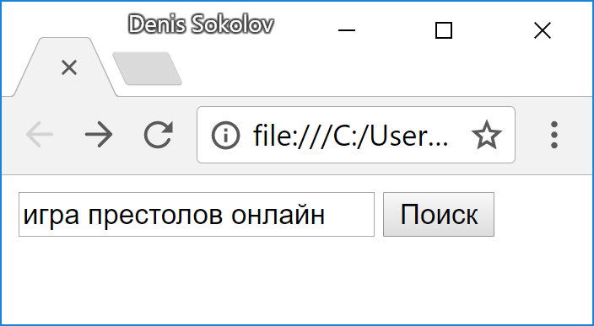
Текстовое поле
<form action="/search">
<input type="text" name="query" value="игра престолов онлайн">
<input type="submit" value="Поиск" />
</form>
/search?query=игра+престолов+онлайн
Notes:
name – название параметра при отправке формы
value – значение по-умолчанию

Slide 19
Подпись для поля
<label>
Имя <input type="text" name="firstname">
</label>
<label for="lastname-field">Фамилия</label>
<input id="lastname-field" type="text" name="lastname">
Отчество
<input type="text" name="middlename">

Slide 20
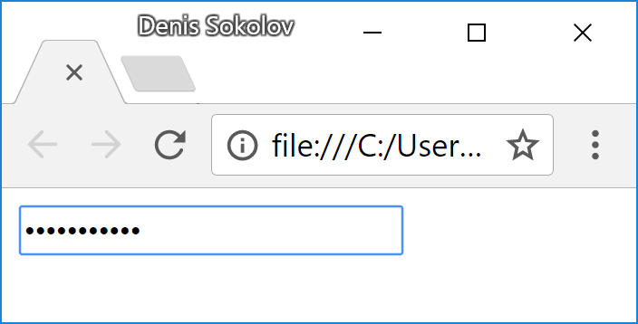
Поле для пароля
<input type="password" value="qwerty12345" />

Slide 21
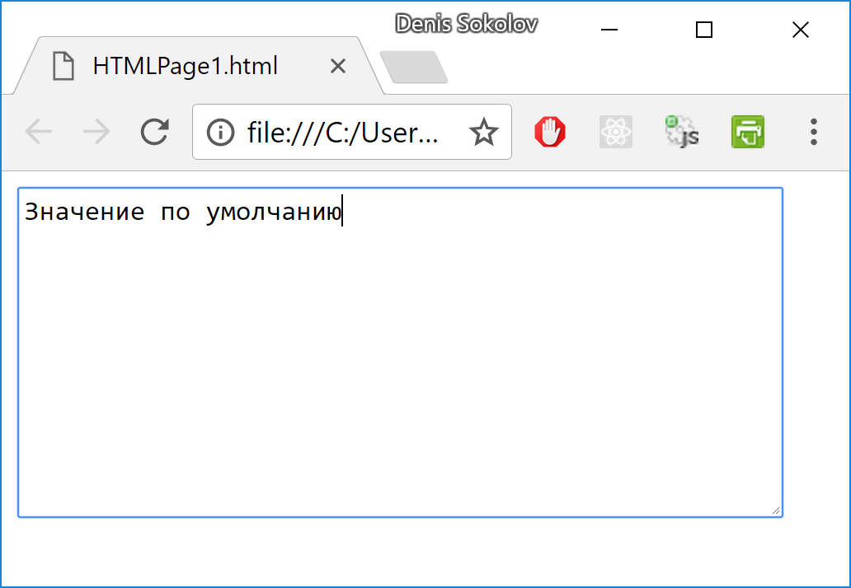
Многострочное текстовое поле
<textarea
rows="10"
cols="50">
Значение по умолчанию
</textarea>
Notes:
Атрибут rows принимает целочисленное значение и задаёт высоту многострочного поля в строках. Атрибут cols задаёт ширину поля в символах. В качестве ширины символа берётся некоторая «усреднённая ширина».

Slide 22
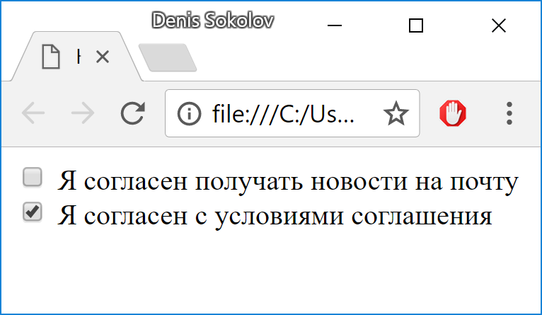
Чекбокс
<label>
<input type="checkbox">
Я согласен получать новости на почту
</label>
<br />
<label>
<input type="checkbox" checked>
Я согласен с условиями соглашения
</label>

Slide 23
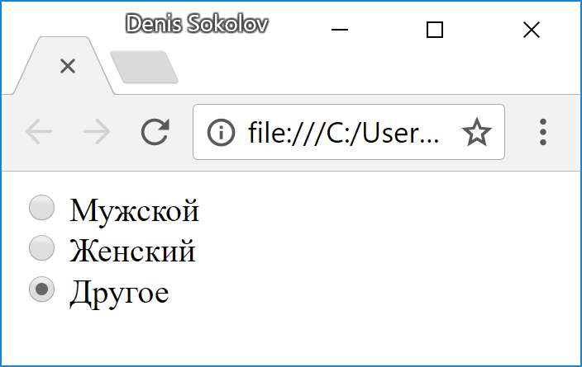
Радиобаттон
<label>
<input type="radio" name="sex" value="man">
Мужской
</label>
<br />
<label>
<input type="radio" name="sex" value="woman">
Женский
</label>
<br />
<label>
<input type="radio" name="sex" value="other" checked>
Другое
</label>

Slide 24
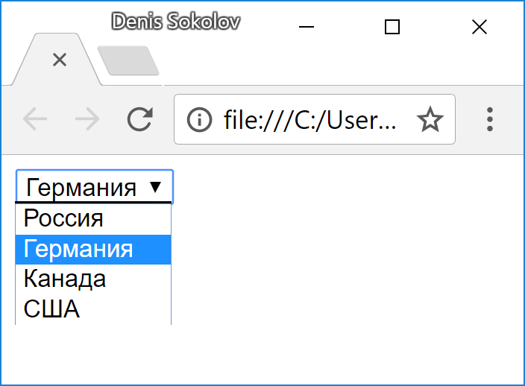
Раскрывающийся список
<select name="Страна" value="ca">
<option value="ru">
Россия
</option>
<option value="ge" selected>
Германия
</option>
<option value="ca">
Канада
</option>
<option value="us">
США
</option>
</select>

Slide 25
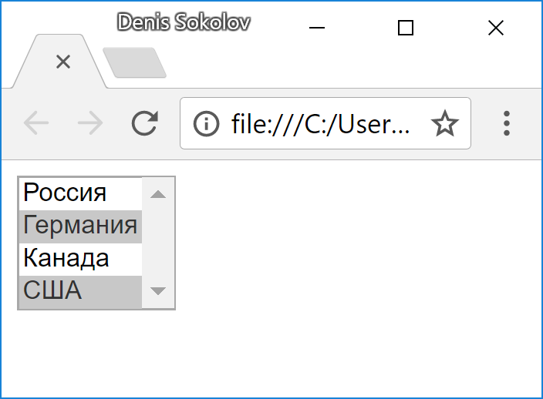
Мультиселект
<select name="Страна" multiple>
<option value="ru">
Россия
</option>
<option value="ge" selected>
Германия
</option>
<option value="ca">
Канада
</option>
<option value="us" selected>
США
</option>
</select>

Slide 26
Другие типы полей
<input type="month" />
<input type="number" />
<input type="search" />
<input type="range" />
<input type="email" />
<input type="url" />
<input type="color" />
<input type="hidden" />
<input type="file" />
<input type="date" />
<input type="time" />
<input type="datetime" />
<input type="week" />

Slide 27
Важные атрибуты у полей форм
<input required />
<input readonly />
<input disabled />
<input autofocus />
<input placeholder="Start typing..." />
<input pattern="[A-Za-z]{3}" />
<input autocomplete="off" />
<input tabindex="3" />
Notes:
Атрибут readonly не дает пользователю изменять поле (вводить новый текст, модифицировать существующий). Введенное значение можно выделить и скопировать. Данные из этого поля отправляются на сервер.
Атрибут disabled не дает пользователю изменять поле (вводить новый текст, модифицировать существующий). Нельзя поставить фокус в это поле, введенное значение нельзя выделять и копировать. Данные из этого поля НЕ отправляются на сервер.

Slide 28
Контейнеры разделов страницы
<body>
<header>
Шапка (логотип, название, меню)
</header>
<main>
Основной контент страницы
</main>
<footer>
Подвал (копирайт, контактная информация и т.д.)
</footer>
<aside>
Информация, не имеющая отношения к странице (рекламный блок)
</aside>
</body>
Notes:
<header> - хедер сайта или раздела <section>.
<footer> - футер сайта или раздела <section>.
<main> - основное содержание сайта и по спецификации может использоваться на странице только один раз.
<aside> — это дополнительное содержание, не связанное напрямую с основным. Ещё такие блоки часто называют «сайдбарами» или боковыми панелями.

Slide 29
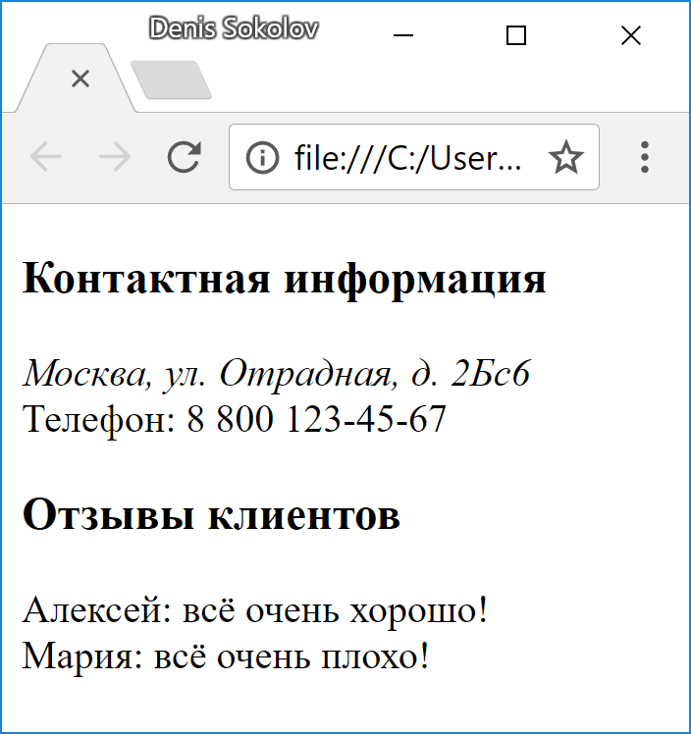
Контейнеры для контента
<body>
<section>
<h3>Контактная информация</h3>
<address>
Москва, ул. Отрадная, д. 2Бс6
</address>
<div>Телефон: 8 800 123-45-67</div>
</section>
<section>
<h3>Отзывы клиентов</h3>
<article>
Алексей: всё очень хорошо!
</article>
<article>
Мария: всё очень плохо!
</article>
</section>
</body>
Notes:
<section> — более крупный логический контейнер, объединяющий содержание по смыслу. Например, блок «О компании», список товаров, раздел личной информации в профиле и так далее.
<article> — самостоятельный, цельный и независимый раздел документа. Этот раздел можно в неизменном виде использовать в различных местах, в том числе и на других сайтах. Примеры: статья, пост в блоге, сообщение на форуме и так далее.

Slide 30
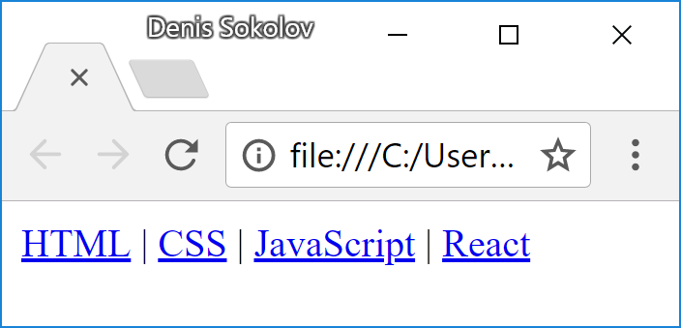
Контейнер для навигации
<nav>
<a href="/html">HTML</a> |
<a href="/css">CSS</a> |
<a href="/js">JavaScript</a> |
<a href="/react">React</a>
</nav>

Slide 31
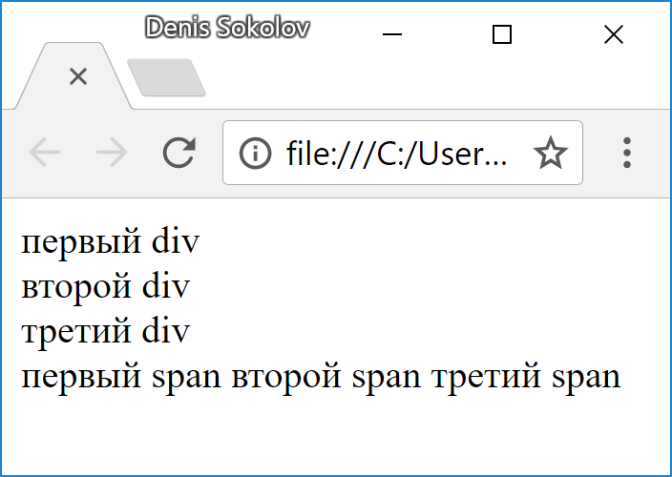
Контейнеры общего назначения
<div>первый div</div>
<div>второй div</div>
<div>третий div</div>
<span>первый span</span>
<span>второй span</span>
<span>третий span</span>

